Slide 1
Imperialismi
Kpl 3

Slide 2
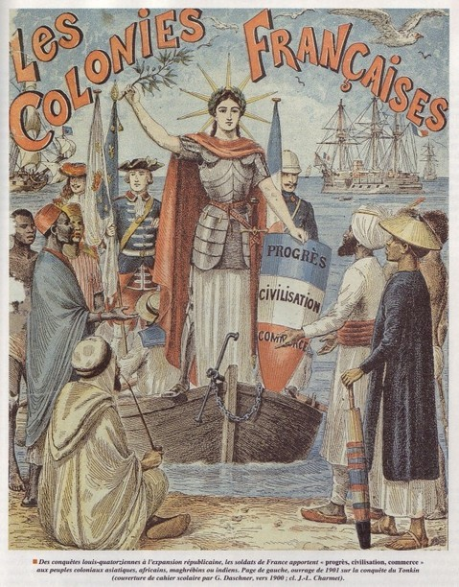
Imperialismin taustat
Imperialismi= siirtomaiden taloudellista, sotilaallista ja poliittista alistamista
Syitä imperialismille:
Raaka-aineita teollisuuden tarpeisiin ja markkinoita jalostetuille tuotteille
Sotilaallisen mahdin ulottamista eri puolille maailmaa -> Siirtomaiden katsottiin korostavan maan poliittista valta-asemaa muihin suurvaltoihin nähden (vrt. I-B:n, Ranskan ja Saksan siirtomaakilpailu)
Halu yhdistää kansoja oman valtakunnan osaksi (vrt. nationalismi)
Kulttuuridarvinismin suoma ”oikeus” ”heikompien” kansojen alistamiseen -> ”Valkoisen miehen taakkana” sivistää ”alempiarvoisia kansoja”
Yhtenäisten valtioiden puuttuminen teki muista maanosista ”vapaata riistaa”

Slide 3
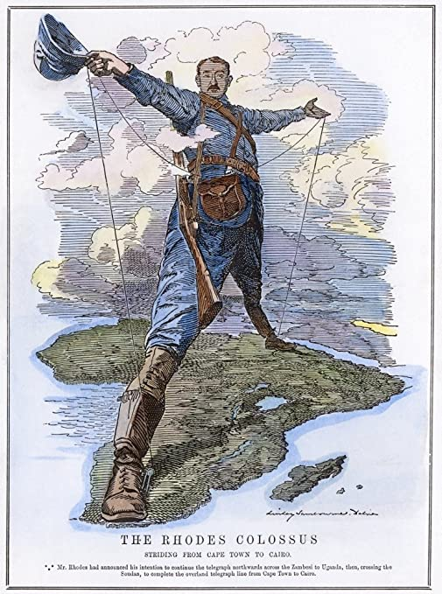
TEHTÄVÄ: Miten imperialismia toteutettiin Afrikassa ja Aasiassa 1800-luvulla?

Slide 4
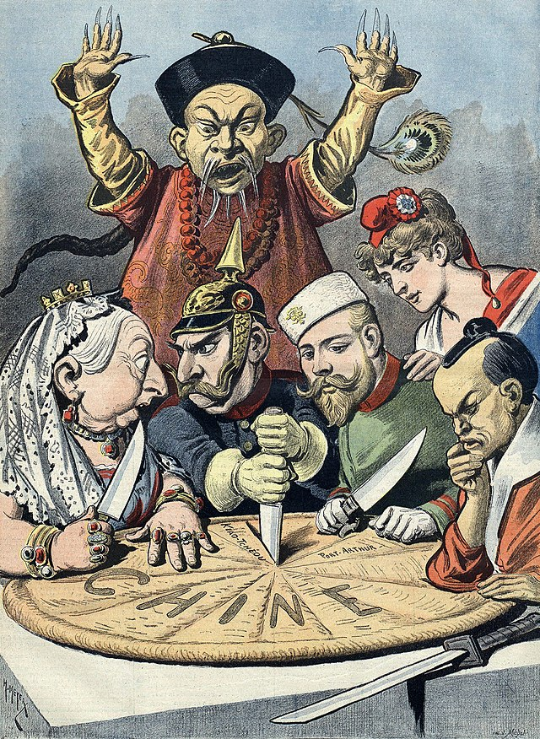

Slide 5
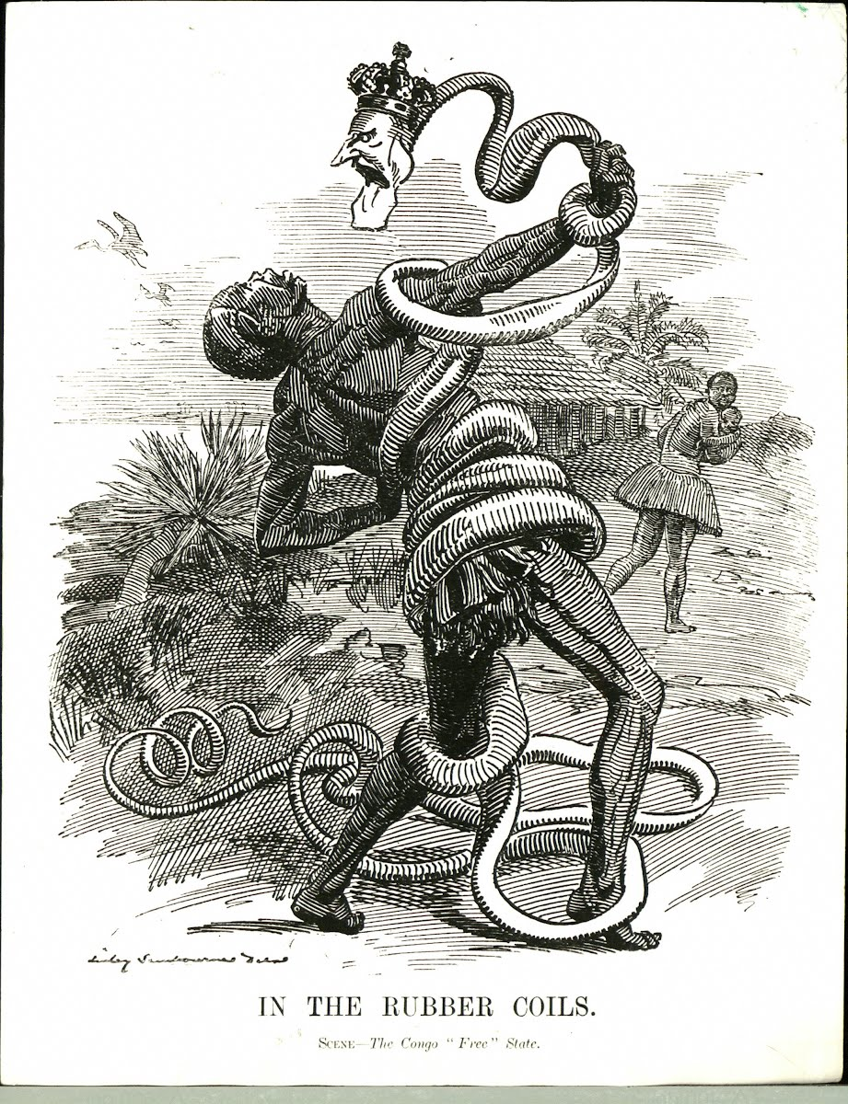
Imperialismin vaikutukset
Eurooppalaisten hallussa 2/3 maapallon pinta-alasta v. 1914
Siirtomaakilpailu muutti valtioiden välisiä voimasuhteita ja kiristi suurvaltojen välejä Berliinin konferenssista (1884) huolimatta -> Sotilaallinen varustautuminen ja asevarustelu kiihtyi
Kilpailu ja hegemonian tavoittelu/ylläpito tuli kalliiksi
Siirtomaat hyötyivät -> koulutus, tietotaito, infrastruktuuri
Siirtomaissa
menetettiin omat kulttuuripiirteet (esim. kieli ja uskonto)
talous yksipuolistui (monokulttuurit)
heimorajoista ei välitetty -> konfliktit ja sisällissodat 1900-luvulla

